Slide 1


Chào mừng thầy cô về dự giờ lớp 1B

Slide 2

TRÒ CHƠI: CHIẾC HỘP KÌ DIỆU

Slide 3





7 - 2 =
6 - 3 =
trïng ®iÖp
8 – 6 =
9 - 5 =
5 – 4 =

Slide 4

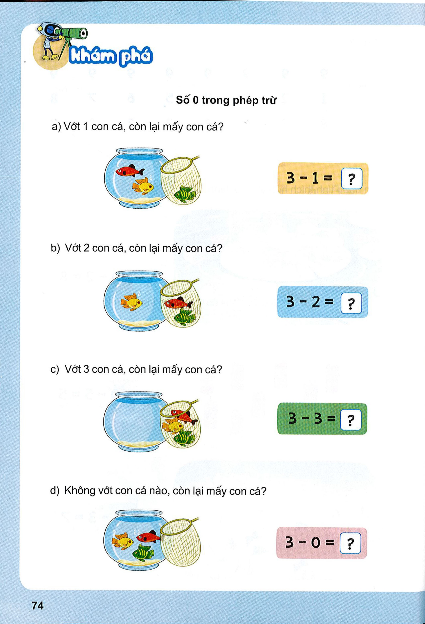


Thứ tư ngày 25 tháng 11 năm 2020
Toán Tiết: 35
Bài 11:
Phép trừ trong phạm vi 10 (tt)
3 - 1 = 2
?

Slide 5

Thứ tư ngày 25 tháng 11 năm 2020
Toán Tiết: 35
Bài 11: Phép trừ trong phạm vi 10 (tt)
?
3 - 2 = 1
?
3 - 3 = 0

Slide 6


Thứ tư ngày 25 tháng 11 năm 2020
Toán Tiết: 35
Bài 11: Phép trừ trong phạm vi 10 (tt)
?
3 - 0 = 3

Slide 7




Thứ tư ngày 25 tháng 11 năm 2020
Toán Tiết: 35
Bài 11: Phép trừ trong phạm vi 10 (tt)
Số 0 trong phép trừ
3 - 1 = 2
3 - 3 = 0
3 - 2 = 1
3 - 0 = 2

Slide 8
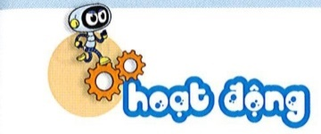

Thứ tư ngày 25 tháng 11 năm 2020
Toán Tiết: 35
Bài 11: Phép trừ trong phạm vi 10 (tt)
Số 0 trong phép trừ
5
3
2
5 - 0 = 4 - 0 = 3 - 0 = 2 – 0 =
6 - 0 = 7 - 7 = 4 - 4 = 9 – 9 =
5 + 0 = 0 + 4 = 3 + 0 = 0 + 2 =
4
6
0
0
0
5
4
3
2

Slide 9
Thứ tư ngày 25 tháng 11 năm 2020
Toán Tiết: 35
Bài 11: Phép trừ trong phạm vi 10 (tt)
Số 0 trong phép trừ

Slide 10
Thứ tư ngày 25 tháng 11 năm 2020
Toán Tiết: 35
Bài 11: Phép trừ trong phạm vi 10 (tt)
Số 0 trong phép trừ
3

Slide 11




Thứ tư ngày 25 tháng 11 năm 2020
Toán Tiết: 35
Bài 11: Phép trừ trong phạm vi 10 (tt)
Số 0 trong phép trừ
3 - 1 = 2
3 - 2 = 1
3 - 2 = 1
3 - 0 = 2
5 - 0 = 5 4 - 0 = 4 3 - 0 = 3 2 – 0 = 2
6 - 0 = 6 7 - 7 = 0 4 - 4 = 0 9 – 9 = 0
5 + 0 = 5 0 + 4 = 4 3 + 0 = 3 0 + 2 = 2
3 – 3 = 0

Slide 12




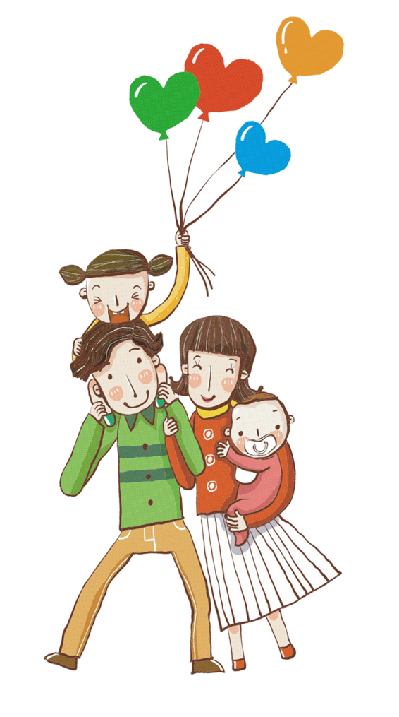


Củng cố - Dặn dò
- Nhận xét tiết học
Chuẩn bị bài sau:

